Slide 1


ΤΑ ΑΝΘΡΩΠΙΝΑ ΔΙΚΑΙΩΜΑ

Slide 2


ΤΙ ΕΙΝΑΙ ΤΑ ΑΝΘΡΩΠΙΝΑ ΔΙΚΑΙΩΜΑΤΑ;
Τα ανθρώπινα δικαιώματα είναι ένα σύνολο δικαιωμάτων που όλοι οι άνθρωποι διαθέτουν απλώς και μόνο λόγω του ότι είναι ανθρώπινα όντα.
Αυτά τα δικαιώματα ισχύουν για όλους τους ανθρώπους, παντού, ανά πάσα στιγμή.Δεν μπορεί κανείς να παρετηθεί από αυτά, αλλά ούτε και να τα διαπραγματευτεί.

Slide 3

ΤΑ ΔΙΚΑΙΩΜΑΤΑ ΤΩΝ ΠΑΙΔΙΩΝ

Slide 4


ΠΟΙΑ ΕΙΝΑΙ Η ΠΡΟΕΛΕΥΣΗ ΤΩΝ ΔΙΚΑΙΩΜΑΤΩΝ ΤΩΝ ΠΑΙΔΙΩΝ;
Τα δικαιώματα των παιδιών ξεκίνησαν ως απάντηση στην ανάγκη προστασίας των ανηλίκων από κάθε μορφή εκμετάλλευσης, κακοποίησης, διακρίσεων και παραμέλησης.
Ιστορικά, τα παιδιά θεωρούνταν ιδιοκτησία των γονέων ή των κηδεμόνων τους και τους αρνούνταν κάθε είδους συμμετοχή στην κοινωνία.
Δεν είχαν φωνή στις αποφάσεις που επηρέαζαν τη ζωή τους.

Slide 5


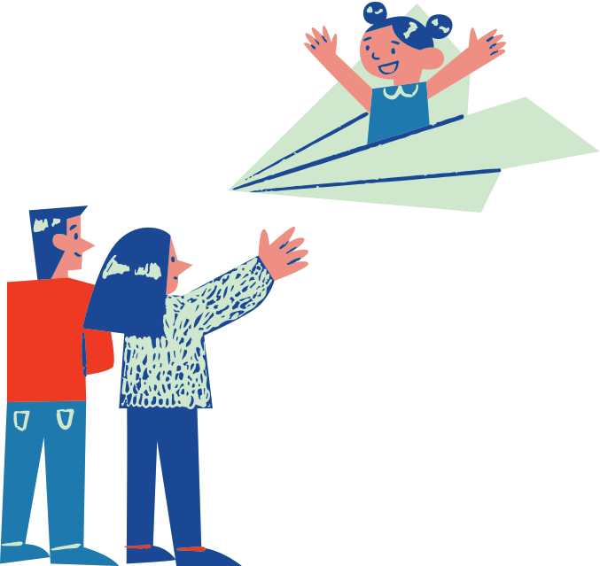
Ποια είναι τα δικαιώματα των παιδιών;

Slide 6
Μπορείς να πεις ποιο δικαίωμα παρουσιάζει η εικόνα;

Slide 7
Όλα τα παιδιά έχουν δικαίωμα για ζωή, για επιβίωση και για ανάπτυξη.

Slide 8
Ζωή, επιβίωση και ανάπτυξη
Πώς μπορούν τα παιδιά να το εξασφαλίσουν;
Ποιος είναι ο ρόλος των μεγάλων σ’ αυτό το δικαίωμα των παιδιών;
Tι έχετε δει ή ακούσει για το δικαίωμα που συζητάτε;

Slide 9
Ζωή, επιβίωση και ανάπτυξη
Κάθε παιδί έχει το δικαίωμα να γεννηθεί, να επιβιώσει και να αξιοποιήσει πλήρως τις δυνατότητές του στη ζωή. Αυτό το δικαίωμα περιλαμβάνει πρόσβαση σε βασικές ανάγκες όπως τροφή, στέγη, καθαρό νερό και υγειονομική περίθαλψη, καθώς και την ευκαιρία να αναπτυχθεί σωματικά, διανοητικά, συναισθηματικά και κοινωνικά.

Slide 10



Μπορείς να πεις ποιο δικαίωμα παρουσιάζει η εικόνα;

Slide 11
Κάθε παιδί έχει δικαίωμα για εκπαίδευση, συμπεριλαμβανομένης της πρόσβασης στην Πρωτοβάθμια και Δευτεροβάθμια εκπαίδευση

Slide 12
Εκπαίδευση, συμπεριλαμβανομένης της πρόσβασης στην Πρωτοβάθμια και Δευτεροβάθμια εκπαίδευση
Πώς μπορούν τα παιδιά να το εξασφαλίσουν;
Ποιος είναι ο ρόλος των μεγάλων σ’ αυτό το δικαίωμα των παιδιών;
Tι έχετε δει ή ακούσει για το δικαίωμα που συζητάτε;

Slide 13
Εκπαίδευση, συμπεριλαμβανομένης της πρόσβασης στην Πρωτοβάθμια και Δευτεροβάθμια εκπαίδευση
Κάθε παιδί έχει δικαίωμα να παρακολουθήσει το δημοτικό και το γυμνάσιο. Αυτό το δικαίωμα περιλαμβάνει πρόσβαση σε δωρεάν και υποχρεωτική εκπαίδευση καλής ποιότητας, πράγμα που σημαίνει ότι η εκπαίδευση πρέπει να είναι διαθέσιμη σε όλα τα παιδιά, ανεξάρτητα από το εισόδημα ή την κοινωνική θέση της οικογένειάς τους.

Slide 14

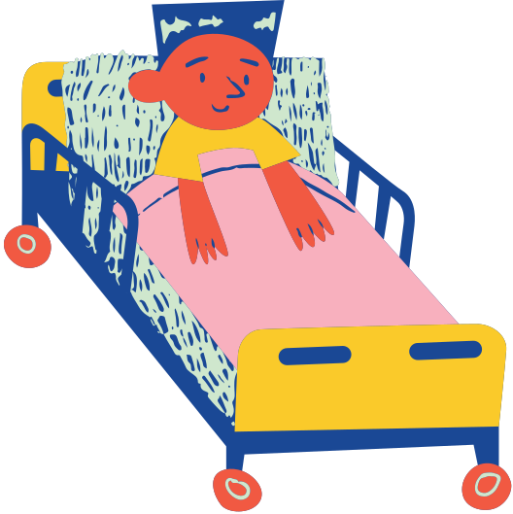

Μπορείς να πεις ποιο δικαίωμα παρουσιάζουν οι εικόνες;

Slide 15
Κάθε παιδί έχει δικαίωμα για υγεία και ιατρική φροντίδα.

Slide 16
Υγεία και ιατρική φροντίδα
Ποιος είναι ο ρόλος των μεγάλων σ’ αυτό το δικαίωμα των παιδιών;
Tι έχετε δει ή ακούσει για το δικαίωμα που συζητάτε;
Πώς μπορούν τα παιδιά να το εξασφαλίσουν;

Slide 17
Υγεία και ιατρική φροντίδα
Κάθε παιδί έχει το δικαίωμα να απολαμβάνει το υψηλότερο δυνατό επίπεδο σωματικής και ψυχικής υγείας. Αυτό το δικαίωμα περιλαμβάνει πρόσβαση σε ιατρικές υπηρεσίες, εγκαταστάσεις και πληροφορίες που είναι απαραίτητες για την επίτευξη και τη διατήρηση της καλής υγείας.

Slide 18


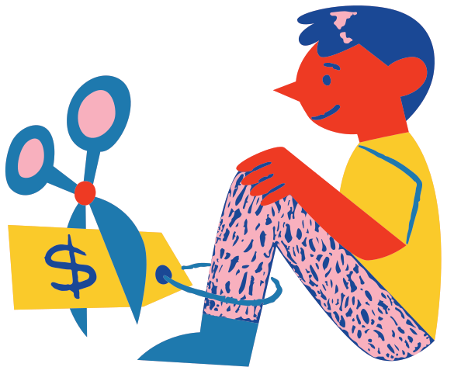
Μπορείς να πεις ποιο δικαίωμα παρουσιάζουν οι εικόνες;

Slide 19
Πάθε παιδί έχει δικαίωμα για ένα όνομα, μια ταυτότητα και μια εθνικότητα, και να τους φροντίζουν οι γονείς τους ή άλλοι φροντιστές.

Slide 20
Ένα όνομα, μια ταυτότητα και μια εθνικότητα, και να τους φροντίζουν οι γονείς τους ή άλλοι φροντιστές
Ποιος είναι ο ρόλος των μεγάλων σ’ αυτό το δικαίωμα των παιδιών;
Tι έχετε δει ή ακούσει για το δικαίωμα που συζητάτε;
Πώς μπορούν τα παιδιά να το εξασφαλίσουν;

Slide 21
Ένα όνομα, μια ταυτότητα και μια εθνικότητα, και να τους φροντίζουν οι γονείς τους ή άλλοι φροντιστές
Κάθε παιδί έχει δικαίωμα σε νομική ταυτότητα και να αναγνωρίζεται ως πρόσωπο μπροστά στον νόμο.
Οι γονείς και άλλοι φροντιστές έχουν την ευθύνη να παρέχουν ένα ασφαλές και περιποιητικό περιβάλλον για τα παιδιά και να τα προστατεύουν από βλάβη, κακοποίηση και παραμέληση.

Slide 22

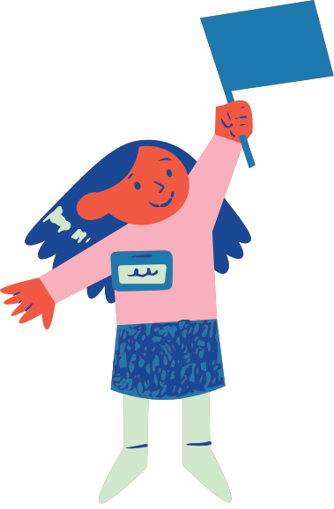
Μπορείς να πεις ποιο δικαίωμα παρουσιάζει η εικόνα;

Slide 23
Κάθε παιδί έχει δικαίωμα να εκφράζει τις απόψεις του, να ακούγεται και να αναζητά πληροφορίες.

Slide 24
Εκφράζουν τις απόψεις τους, ακούγονται και αναζητούν πληροφορίες
Ποιος είναι ο ρόλος των μεγάλων σ’ αυτό το δικαίωμα των παιδιών;
Tι έχετε δει ή ακούσει για το δικαίωμα που συζητάτε;
Πώς μπορούν τα παιδιά να το εξασφαλίσουν;

Slide 25
Εκφράζουν τις απόψεις τους, ακούγονται και αναζητούν πληροφορίες
Τα παιδιά έχουν το δικαίωμα να συμμετέχουν ενεργά σε αποφάσεις που επηρεάζουν τη ζωή τους. Αυτό περιλαμβάνει το δικαίωμα να εκφράζουν τις απόψεις για θέματα που τους αφορούν, να ακούγονται,να λαμβάνονται σοβαρά υπόψη και να έχουν πρόσβαση σε πληροφορίες που σχετίζονται με τη ζωή τους.

Slide 26

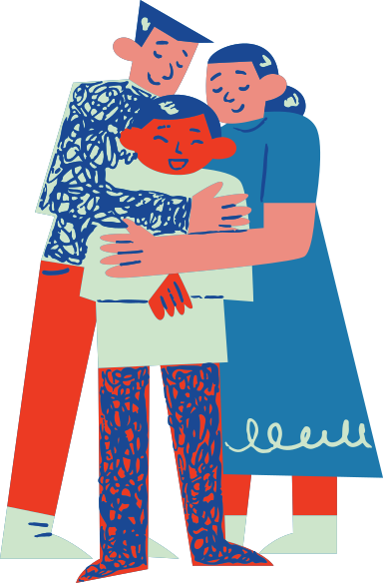
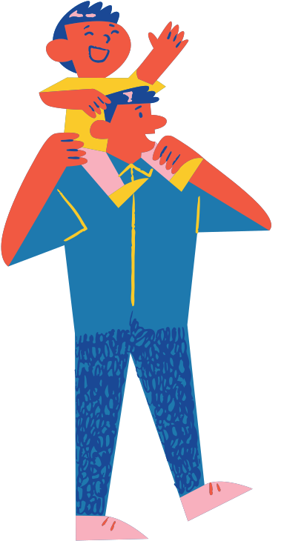
Μπορείς να πεις ποιο δικαίωμα παρουσιάζουν οι εικόνες;

Slide 27
Κάθε παιδί έχει δικαίωμα να συμμετέχει σε αποφάσεις που επηρεάζουν τη ζωή του, σύμφωνα με τις εξελισσόμενες ικανότητές του.

Slide 28
Συμμετέχουν σε αποφάσεις που επηρεάζουν τη ζωή τους, σύμφωνα με τις εξελισσόμενες ικανότητές τους.
Ποιος είναι ο ρόλος των μεγάλων σ’ αυτό το δικαίωμα των παιδιών;
Tι έχετε δει ή ακούσει για το δικαίωμα που συζητάτε;
Πώς μπορούν τα παιδιά να το εξασφαλίσουν;

Slide 29
Συμμετέχουν σε αποφάσεις που επηρεάζουν τη ζωή τους, σύμφωνα με τις εξελισσόμενες ικανότητές τους
Τα παιδιά έχουν το δικαίωμα να έχουν λόγο σε θέματα που τα αφορούν και να συμμετέχουν σε διαδικασίες λήψης αποφάσεων που επηρεάζουν άμεσα τη ζωή τους. Αυτό περιλαμβάνει αποφάσεις σχετικά με την εκπαίδευση, την υγειονομική περίθαλψη, τις ρυθμίσεις διαβίωσης και άλλα θέματα που επηρεάζουν την ευημερία τους.

Slide 30

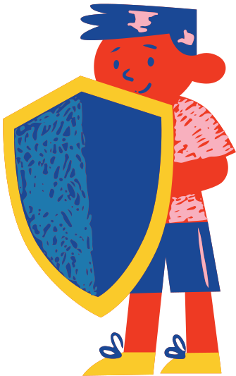

Μπορείς να πεις ποιο δικαίωμα παρουσιάζει η εικόνα;

Slide 31
Κάθε παιδί έχει δικαίωμα να προστατεύεται από κάθε είδους παραμέληση και εκμετάλλευση.

Slide 32
Προστασία από παραμέληση και εκμετάλλευση
Ποιος είναι ο ρόλος των μεγάλων σ’ αυτό το δικαίωμα των παιδιών;
Tι έχετε δει ή ακούσει για το δικαίωμα που συζητάτε;
Πώς μπορούν τα παιδιά να το εξασφαλίσουν;

Slide 33
Προστασία από παραμέληση και εκμετάλλευση
Τα παιδιά έχουν το δικαίωμα να ζουν σε ένα περιβάλλον που είναι ασφαλές και απαλλαγμένο από κινδύνους. Αυτό περιλαμβάνει προστασία από σωματική, συναισθηματική και ψυχολογική κακοποίηση, καθώς και από παραμέληση και εκμετάλλευση. Οι γονείς, οι φροντιστές και άλλοι ενήλικες έχουν επίσης ευθύνη να προστατεύουν τα παιδιά και να παρέχουν ένα ασφαλές και υποστηρικτικό περιβάλλον για να μεγαλώσουν και να αναπτυχθούν.

Slide 34
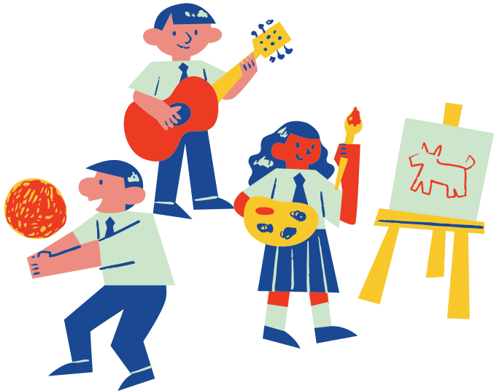
Μπορείς να πεις ποιο δικαίωμα παρουσιάζει η εικόνα;

Slide 35
Κάθε παιδί έχει δικαίωμα για παιχνίδι, για αναψυχή και πολιτιστικές δραστηριότητες.

Slide 36
Παιχνίδι, αναψυχή και πολιτιστικές δραστηριότητες
Ποιος είναι ο ρόλος των μεγάλων σ’ αυτό το δικαίωμα των παιδιών;
Tι έχετε δει ή ακούσει για το δικαίωμα που συζητάτε;
Πώς μπορούν τα παιδιά να το εξασφαλίσουν;

Slide 37
Παιχνίδι, αναψυχή και πολιτιστικές δραστηριότητες
Τα παιδιά έχουν το δικαίωμα να απολαμβάνουν την παιδική τους ηλικία και να συμμετέχουν σε δραστηριότητες που είναι διασκεδαστικές, ενδιαφέρουσες και προάγουν τη συνολική τους ευημερία. Οι δραστηριότητες ελεύθερου χρόνου, όπως ο αθλητισμός, η μουσική και η τέχνη, παρέχουν στα παιδιά ευκαιρίες να εξερευνήσουν τα ενδιαφέροντά τους και να αναπτύξουν νέες δεξιότητες.

Slide 38


ΑΝΑΚΕΦΑΛΑΙΩΣΗ
Ως παιδιά, είναι σημαντικό να γνωρίζετε και να κατανοείτε τα δικαιώματά σας, ώστε να μπορείτε να μιλάτε και να υποστηρίζετε τον εαυτό σας όταν χρειάζεται. Έχετε το δικαίωμα να σας ακούν, να γίνονται σεβαστές οι απόψεις σας και να συμμετέχετε σε αποφάσεις που επηρεάζουν τη ζωή σας.
Θυμηθείτε, τα δικαιώματά σας ως παιδί είναι σημαντικά και έχετε τη δύναμη να βεβαιωθείτε ότι γίνονται σεβαστά και τηρούνται. Κατανοώντας και υπερασπίζοντας τα δικαιώματά σας, μπορείτε να βοηθήσετε στη δημιουργία ενός κόσμου όπου όλα τα παιδιά έχουν την ευκαιρία να ευδοκιμήσουν και να αξιοποιήσουν πλήρως τις δυνατότητές τους.

Slide 39
ΔΡΑΣΤΗΡΙΟΤΗΤΑ

Slide 40

Θυμόμαστε ποιο δικαίωμα παρουσιάζει η εικόνα;
Βοήθεια:

Slide 41
Κάθε παιδί έχει δικαίωμα να εκφράζει τις απόψεις του, να ακούγεται και να αναζητά πληροφορίες.

Slide 42
Τίτλος θέματος 3ου Εργαστηρίων Δεξιοτήτων:
Δυναμώνω τη φωνή μου, δυναμώνεις τη φωνή σου:
Δικαίωμα στην ελευθερία της έκφρασης.

Slide 43
Δικαίωμα στην ελευθερία της έκφρασης.
Να σηκώσει το χέρι του όποιος/α πιστεύει ότι καταπατάται το δικαίωμα του/της αυτό συχνά.

Slide 44
Δικαίωμα στην ελευθερία της έκφρασης.
Να σηκώσει το χέρι του όποιος/α πιστεύει ότι καταπάτησε αυτό το δικαίωμα άλλου.

Slide 45
Δικαίωμα στην ελευθερία της έκφρασης.
Παραδείγματα στα οποία αυτό το δικαίωμα ασκείται ή καταπατάται εντός της τάξης.

Slide 46
Δικαίωμα στην ελευθερία της έκφρασης.
Τι ισχύει στους κανόνες της τάξης σχετικά με αυτό το δικαίωμα;
Έχουμε ορίσει κάποιον/κάποιους κανόνες που αφορούν αυτό το δικαίωμα;
Έχουμε φροντίσει ώστε όταν κάποιος από εμάς ασκεί αυτό το δικαίωμα να δείχνει την ίδια στιγμή σεβασμό στο δικαίωμα των άλλων;

